Slide 1
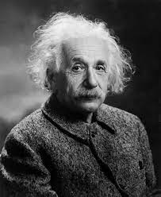
Einstein

Slide 2
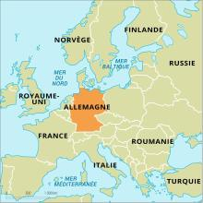
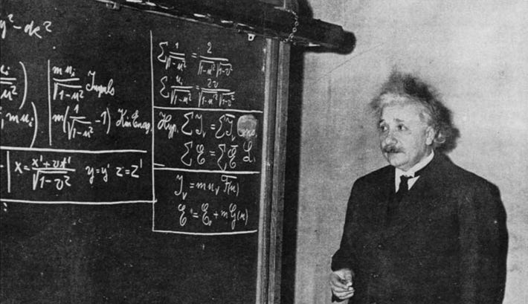
Nom: Albert Einstein
Nationalité: Allemand
Période de temps: De 1879 à 1955
Découverte, oeuvre: E=mc²
Image

